Slide 1
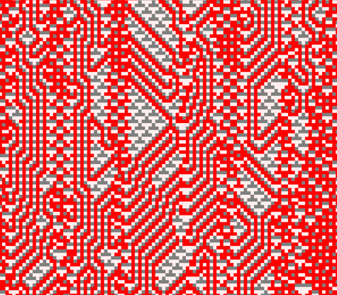

Tesis Doctoral
Game Theory, Complexity and Control
Realizada por Gaspar Alfaro García.
Co-dirigida por Miguel Ángel Fernández Sanjuán y Rubén Capeáns Rivas.

Slide 2
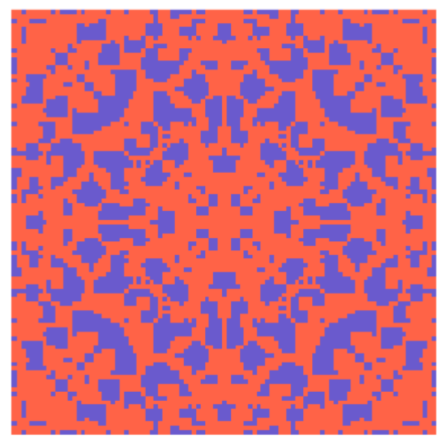
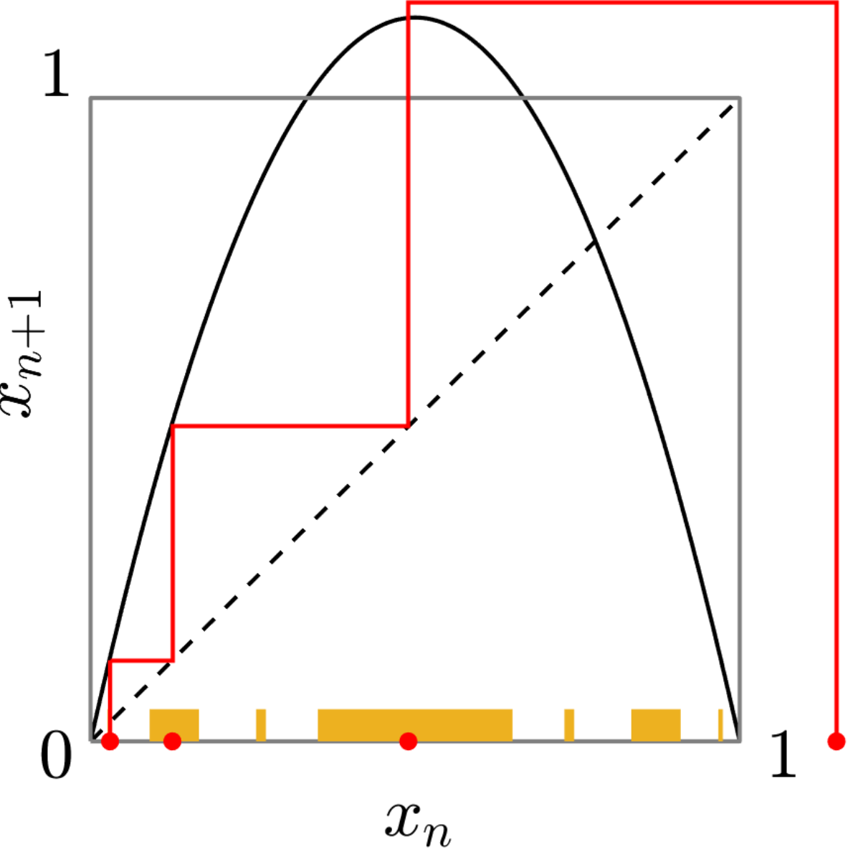
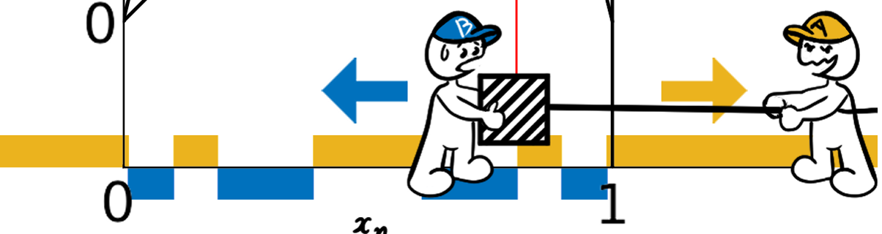
Complexity
Spatio-temporal chaos
Partial Control
Game Theory
Yorke’s game
Control
Notes:
La tesis abarca tres ámbitos de interés en las matemáticas y la física. La teoría de juegos, los sistemas complejos, y el control.
Estos campos están interconectados entre sí a lo largo de la investigación realizada durante el doctorado.
Primero de todo, conectando la complejidad y la teoría de juegos; hemos observado caos espacio temporal en juegos sociales espaciales. Se forman patrones de estrategias que cambian rápido con el tiempo.
Uniendo complejidad y control tenemos los métodos de control del caos. En concreto nosotros hemos estudiado las técnicas de control parcial que nos permite controlar órbitas cumpliendo unos requisitos que imponemos, pero sin fijar una trayectoria de antemano.
Por último, elaboramos un juego en el que dos individuos compiten por el control de una trayectoria, conectando así todos los ámbitos de la tesis.

Slide 3
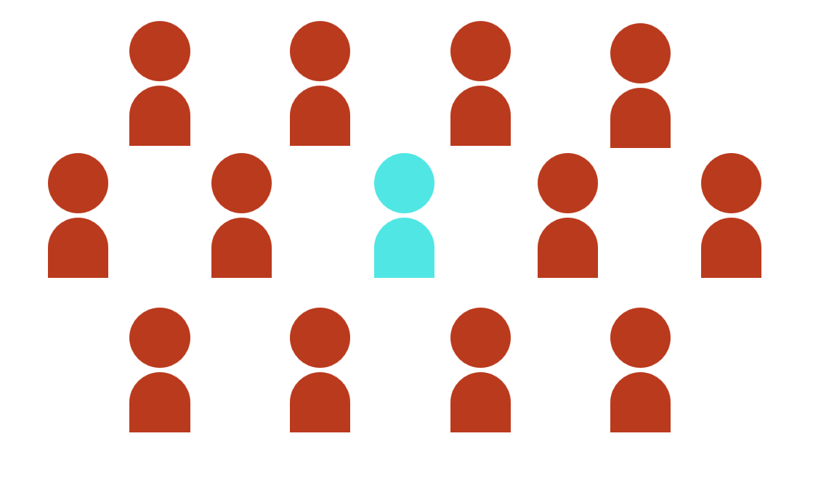
Game Theory, Complexity and Control
Juegos evolutivos sociales espaciales
Juego de los bienes públicos / Dilema del prisionero
Cooperación entre individuos
Integración de técnicas de control parcial en teoría de juegos
Notes:
En el campo de teoría de juegos, nos hemos centrado en juegos evolutivos sociales donde los agentes se distribuyen de manera espacial.
En concreto analizamos el juego de los bienes públicos y el dilema del prisionero.
En estos juegos se examina la cooperación entre individuos.
También hemos integrado técnicas de control parcial en el campo de teoría de juegos.

Slide 4
Game Theory, Complexity and Control
Caos espacio-temporal en juegos sociales espaciales
Herramienta de medición del caos espacio-temporal mediante la distancia de Hamming
Clasificación de menor a mayor complejidad de los autómatas celulares
Notes:
En el ámbito de los sistemas complejos, hemos analizado el caos espacio temporal que se produce en las configuraciones de cooperadores y no cooperadores en los juegos mencionados.
Para este análisis elaboramos una herramienta de medición del caos utilizando la distancia de Hamming. Esta distancia se define como la diferencia en número de caracteres entre dos objetos de mismo tamaño. Analizando el crecimiento de esta distancia en configuraciones inicialmente muy próximas entre sí, podemos determinar si el sistema presenta caos o no.
La investigación llevada a cabo con esta herramienta nos permite clasificar autómatas celulares en función de su complejidad. Los autómatas celulares son objetos matemáticos en los que unas reglas definen el estado de células colocadas espacialmente.

Slide 5
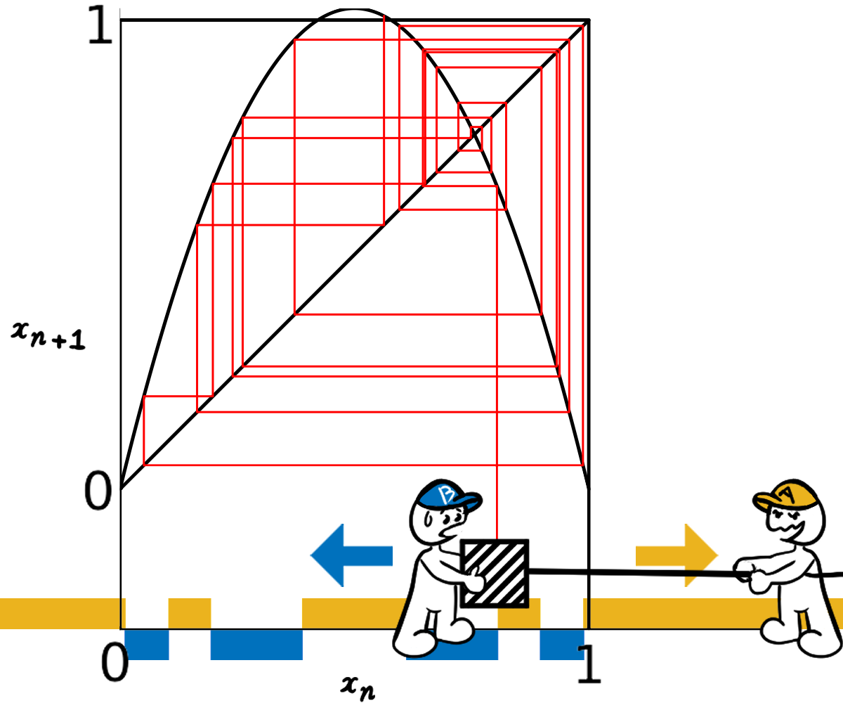
Game Theory, Complexity and Control
Control parcial
Escape lo antes posible de una región caótica transitoria
Escape exacto, fijando el número de iteraciones hasta el escape
Órbitas periódicas en sistemas multiestables
Juego de supervivencia y control entre dos jugadores
J. Aguirre, F. d’Ovidio, and M. A. F. Sanjuán, Phys. Rev. E 69, 016203 (2004)
Notes:
Finalmente profundizamos en las técnicas de control parcial.
Elaboramos un marco que nos permite acelerar el escape que se produce naturalmente en regiones de caos transitorio. Además, podemos controlar la trayectoria dentro de estas regiones para realizar un escape controlado. En vez de permanecer un número indeterminado de iteraciones moviéndose caóticamente por la región, fijaremos zonas por las que deberá pasar en cada iteración para que finalmente escape en un número que nosotros fijemos de iteraciones.
En ese mismo marco conseguimos controlar trayectorias en sistemas multiestables. En estos sistemas la órbita oscila en un atractor global que presenta dos regiones distintivamente, pasando tiempos impredecibles en una región antes de pasar a la otra. Hemos sido capaces de controlar un sistema multiestable para que la órbita permanezca el tiempo que queramos en cada región. De esta manera generamos una órbita cuasiperiódica.
Por último, elaboramos un juego de supervivencia entre dos jugadores que compiten por el control de una trayectoria siguiendo el concepto original ideado por James Yorke desarrollada en este artículo.

Slide 6
Time-dependent effects hinder cooperation on the public goods game
G. Alfaro and M. A. F. Sanjuán, Chaos Solitons Fractals 160, 112206 (2022)
Notes:
Empezaré con este artículo publicado en Chaos Soliton and Fractals. En él estudiamos el juego de los bienes públicos, que es un juego social. Estudiamos el efecto en la cooperación al introducir cambios dependientes del tiempo que, por ejemplo, afectan a la rentabilidad de las inversiones.

Slide 7

Juegos sociales
Objetivo: Comprender comportamiento de las sociedades y la cooperación entre individuos
Notes:
Los juegos sociales están diseñados como modelos para entender el comportamiento de sociedades. En concreto, el surgimiento y mantenimiento de la cooperación.
Generalmente se simulan las diferencias entre individuos según la definición de ciertas estrategias que pueden adoptar. Estas estrategias simplifican el comportamiento de los agentes y los separa en grupos. Como por ejemplo cooperadores y no cooperadores.
En nuestro juego los agentes se repartirán en una red cuadrada y adoptarán una estrategia inicial al azar.

Slide 8

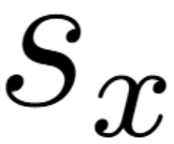
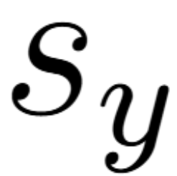
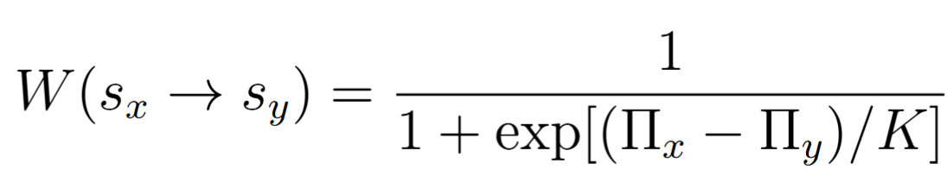
Teoría evolutiva de juegos
Aptitud (fitness)
Recompensa (payoff)
Estrategia propia
Estrategia vecinos
Dinámica evolutiva: Imitación
Notes:
Estos agentes podrán cambiar de estrategia. Las reglas evolutivas modelan las decisiones que toman los agentes para este cambio.
Definimos una dinámica evolutiva de imitación en la que un individuo al azar es elegido para adoptar la estrategia de un vecino.
La formula de probabilidad de cambio de estrategia tiene en cuenta la aptitud de cada individuo en el sistema, representada por una recompensa o payoff pi.
Esta a su vez depende de la estrategia propia del individuo y de la de sus vecinos.
El parámetro K determina el ruido en el sistema. Para K tendiendo a cero siempre se adoptará la estrategia de un individuo con mayor pauyoff. Con K positivo, existirá una probabilidad de que no la adopte, o que adopte la estrategia de alguien con menor aptitud.

Slide 9
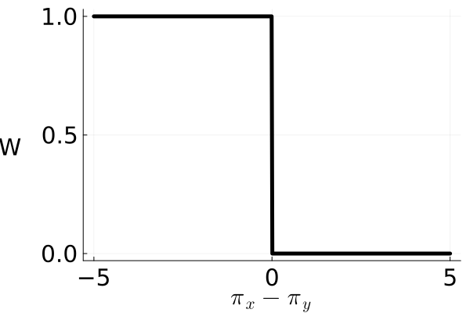
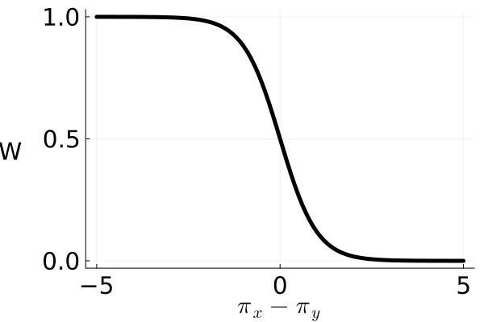
Teoría evolutiva de juegos
K = 0
K = 0.5
Notes:
La función de probabilidad es la distribución de Fermi. Para el caso sin ruido, los agentes siempre adoptaran la estrategia de uno más apto, mientras que con K positivo hay opción a un error.

Slide 10








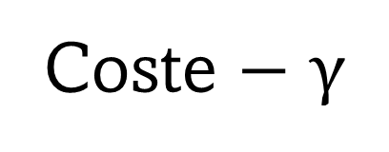


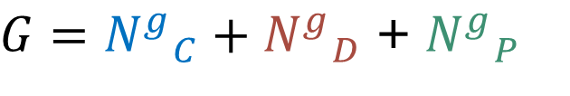
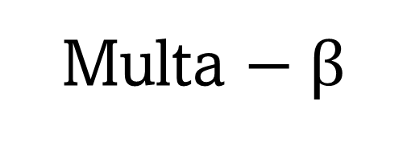

Juego de los bienes públicos
Cooperador
Inversión
$$+1$$
Defraudador
$${N^{g}}_{C}$$
Bien Público
$r×$
${(N^{g}}_{C}+$ ${N^{g}}_{P})$
$$G$$
$${N^{g}}_{D}$$
Coste $−$ γ
$$+1$$
Multa $−$β
Castigador
$${N^{g}}_{P}$$
Tamaño del grupo
$$G={N^{g}}_{C}+{N^{g}}_{D} \text{+} {N^{g}}_{P}$$

Slide 11
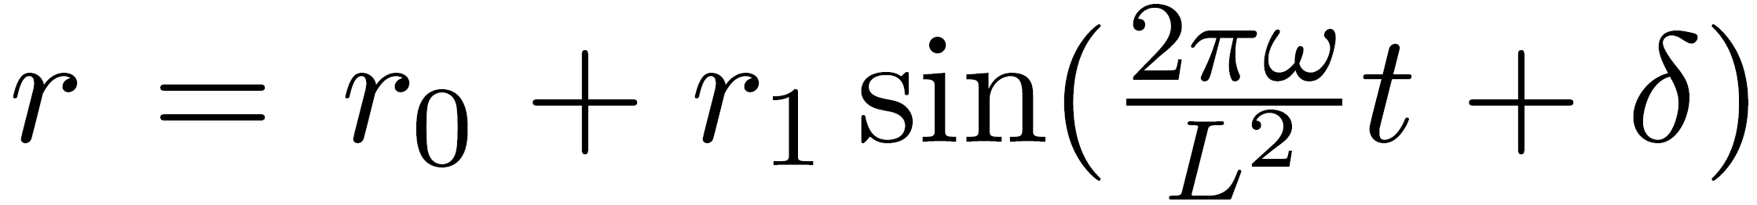
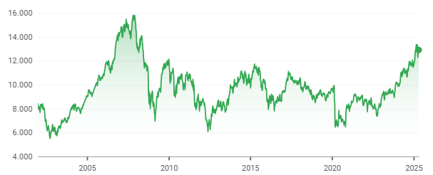




Oscilación de la rentabilidad
Valor base
Amplitud
Frecuencia de oscilación
Ibex 35
$\frac{\text{I}\text{(}\text{t}\text{2}\text{)}}{\text{I}\text{(}\text{t}\text{1}\text{)}}$ = r
$$\text{I}\text{(}\text{t}\text{)}$$
$$\text{t}\text{1}$$
$$\text{t}\text{2}$$
Tiempo (años)
Notes:
¿Qué es r? r es la rentabildad de las inversiones. Imagenemonos que invertimos en un fondo paralelo al Ibex 35. Este índice marcará por cuanto se multiplica nuestra inversión comparando el tiempo en el que invertimos y el tiempo en el que vendimos y repartimos las ganancias.
La diferencia entre t1 y t2 será lo que tardemos en hacer una iteración de nuestro juego.
Para simular las oscilaciones de los mercados comprobamos qué ocurre al hacer oscilar de manera sinusoidal el parámetro r. Esta oscilación es una simplificación, ya que el mercado es mucho más complicado.

Slide 12
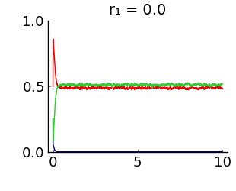
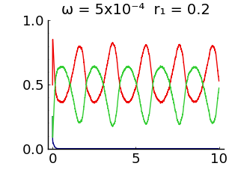
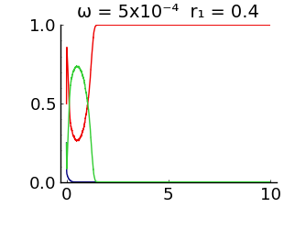
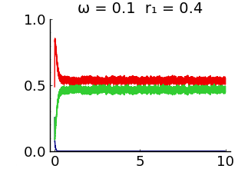
r₀= 4.6
Población
Población
x10³
x10³
Generaciones
Generaciones
Defraudadores
Población
Población
Castigadores
x10³
x10³
Generaciones
Generaciones
Notes:
En estas gráficas está representación la población normalizada de cada estrategia en función del tiempo. El tiempo comienza cuando se introduce la oscilación, una vez ya está relajado el sistema.
Observamos que la oscilación de r hace oscilar la población, como es natural. Pero nos damos cuenta de que la oscilación favorece a los defraudadores, en rojo, como se ve en esta gráfica, los picos de defraudadores son mayores. Para amplitudes de oscilación mayores, los defraudadores dominan el juego completamente.
Con este resultado podemos afirmar que la inestabilidad de las inversiones perjudica la cooperación entre individuos, lo cual es un hecho bien sabido en economía.
Mayores frecuencias de oscilación producen series temporales parecidas a las de el ruido aleatorio, pero siguen dando ventaja a los defraudadores.

Slide 13
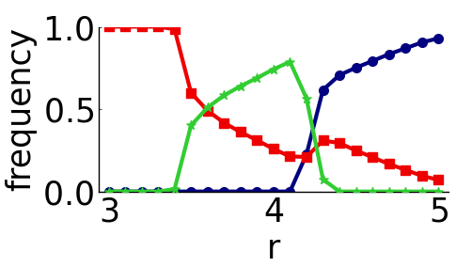
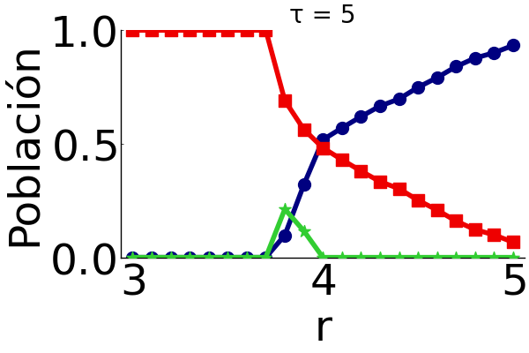

Retardo τ en el castigo
K = 0.5
τ = 0
τ = 5
Cuando el castigo no es inmediato, los defraudadores son más numerosos. Los castigadores son reemplazados por cooperadores.
Notes:
También introdujimos un retardo tau que pasa desde que un castigador detecta a un defraudador hasta que se le cobra la multa.
En estas gráficas representamos la población normalizada de cada estrategia en función de el parámetro r
Cuando hay retardo, podemos observar los defraudadores son más numerosos que cuando no lo hay.
Esto se explica, ya que psicológicamente, un castigo inmediato tiende a ser más eficaz.

Slide 14
Dilema del prisionero
Cooperador
No Cooperador
M. A. Nowak and R. M. May, Evolutionary games and spatial chaos. Nature 359, 826–829 (1992).
Notes:
Esta es una simulación del dilema de los prisioneros. Otro juego social en el que la estrategia de cooperar beneficia a un grupo, pero no coperar es una estrategia ganadora en muchos casos. En esta simulación los agentes actualizan su estado según la dinámica evolutiva de imitación todos a la vez.
En este artículo de May y Nowak descubrieron comportamiento caótico en la dinámica espacio-temporal de las configuraciones. Se producen cambios impredecibles que no se repiten y forman estás estructuras complejas.

Slide 15
Hamming distance as a measure of spatial chaos in evolutionary games
G. Alfaro and M. A. F. Sanjuán, Phys. Rev. E 109, 014203 (2024)
Notes:
Para medir este caos espacio-temporal hemos ideado una herramienta que utiliza la distancia de Hamming. Los resultados los publicamos en Physical Review E.

Slide 16
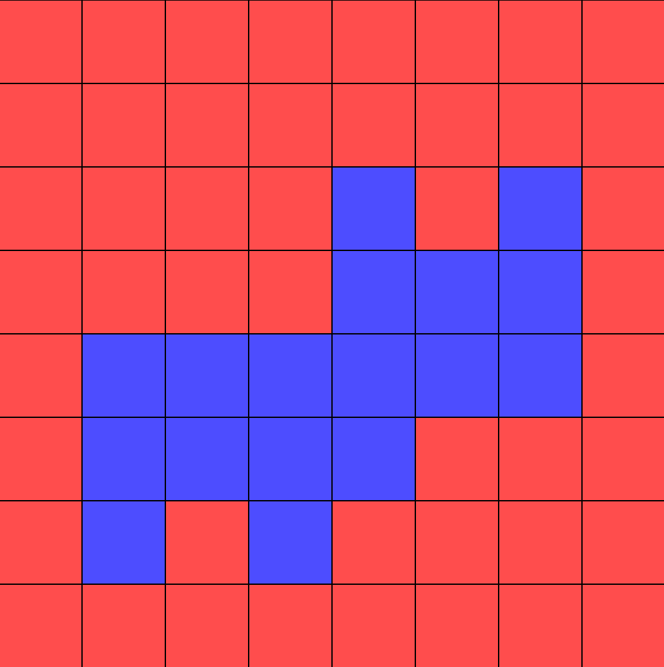
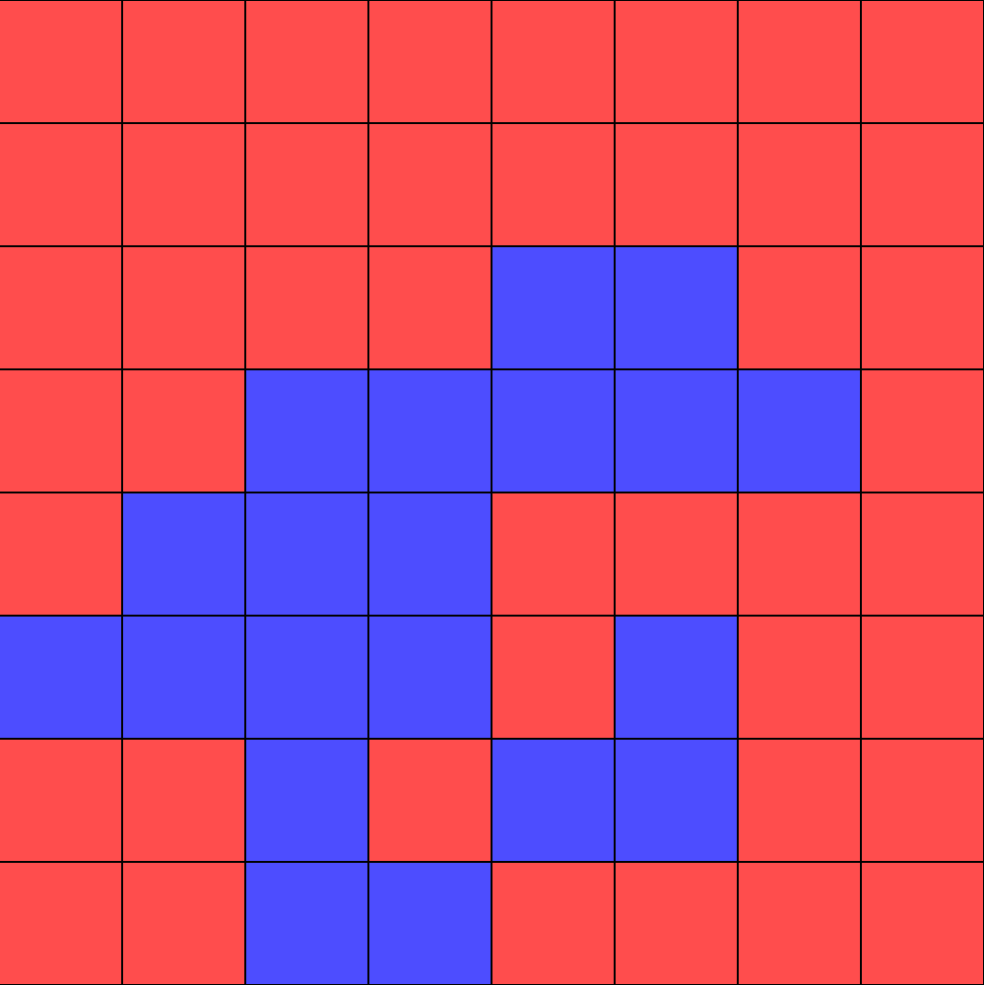
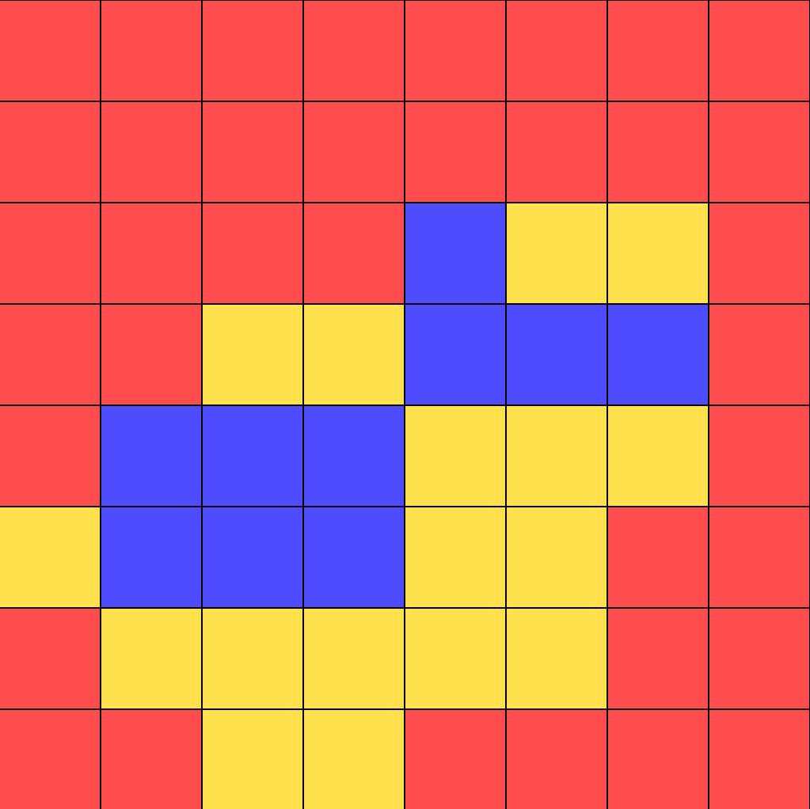
Distancia de Hamming
Gato
Pato
*ato
= 1
= 17
Notes:
La distancia de Hamming es el número de caracteres diferentes entre ds objetos del mismo tamaño, ya sean palabras con el mismo número de letras, o imágenes con el mismo número de pixeles. Entre estas dos configuraciones que podrían ser cooperadores y no cooperadores he resaltado los que no coinciden en amarillo, que son 17. Esta sería la distancia de Hamming entre ambas.

Slide 17
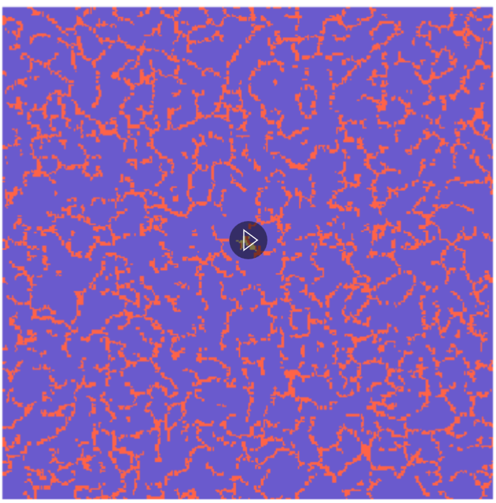
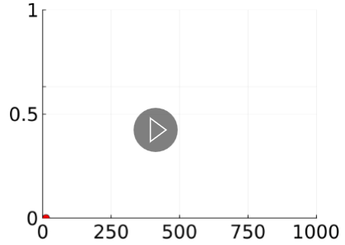
Juego de los bienes públicos
Sin ruido K=0
Distancia de Hamming normailizada
Generaciones
Notes:
Ahora simulamos el juego de los bienes públicos igual que antes, pero sin ruido a la hora de adoptar nuevas estrategias. Llevamos a relajación una simulación con cooperadores em azul y defraudadores en rojo. Tras eso, cambiamos manualmente la estrategia de uno de los agentes, el del centro en este caso.

Slide 18
Juego de los bienes públicos
K→0
Distancia de Hamming normailizada
Generaciones
Notes:
A partir de entonces la diferencia entre las configuraciones puede ir aumentando o estancarse y desaparecer.
En este caso la diferencia va aumentando radialmente con velocidad constante hasta saturar a un valor que podemos medir teóricamente cuando la diferencia alcance los límites de la rejilla.
Hemos normalizado la distancia de Hamming a este valor teórico, por lo que esta curva finalmente llegará a 1.

Slide 19
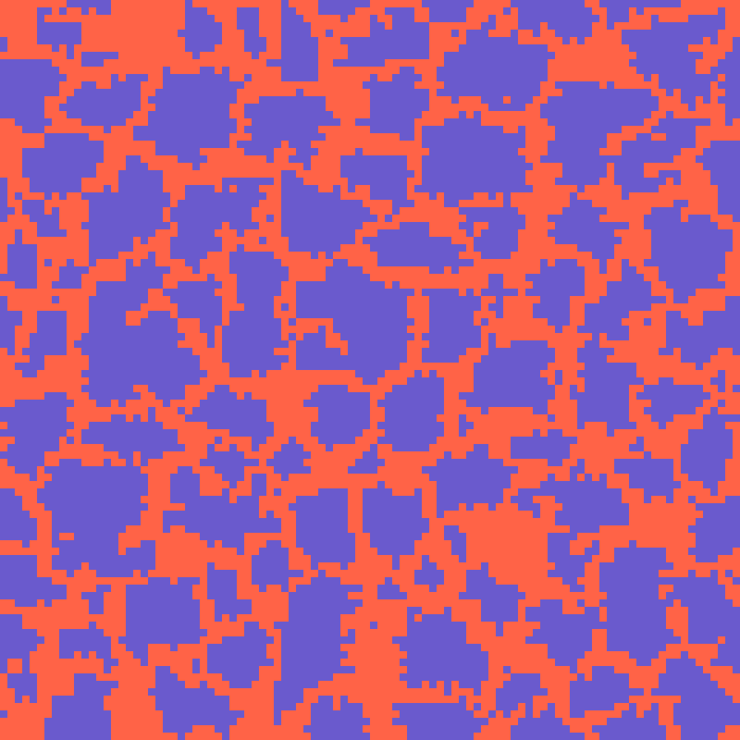
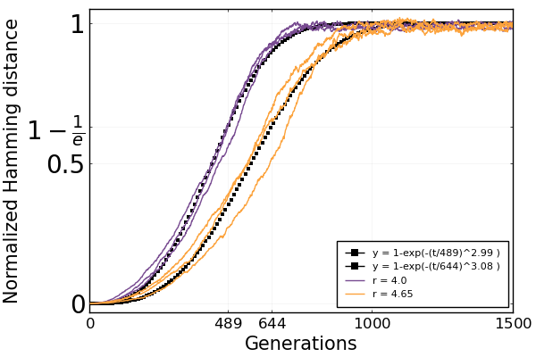
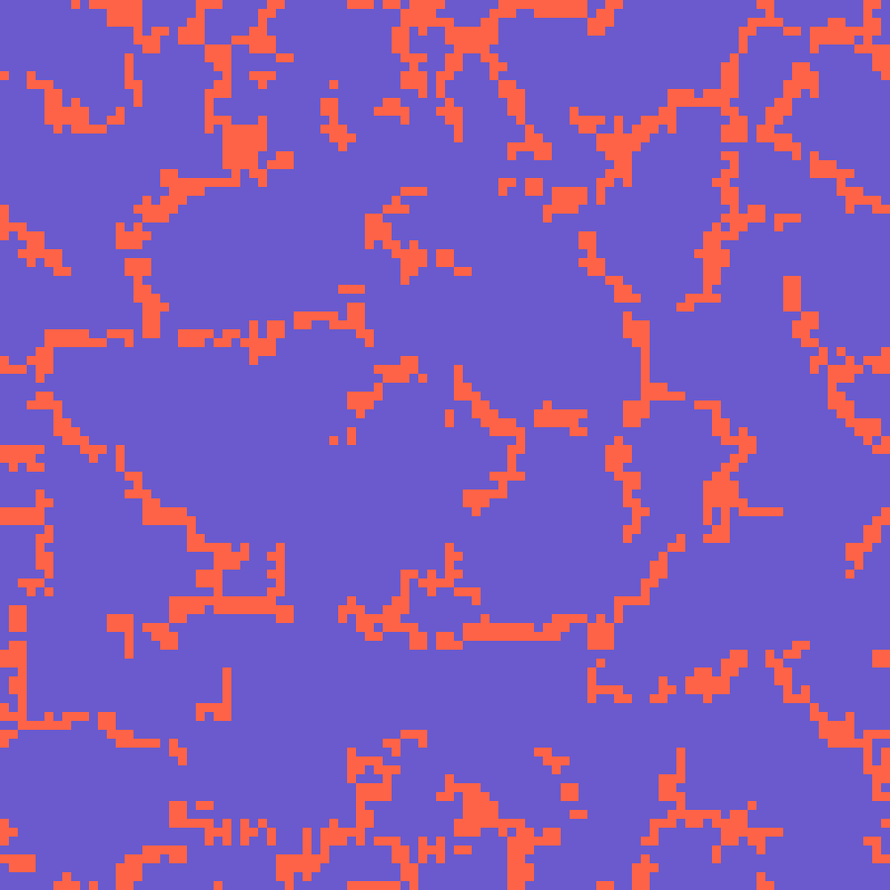
Juego de los bienes públicos
3.58 < r < 4.18
r = 4
r = 4.65
4.18 < r < 5
Notes:
Aquí presentamos la distancia de Hamming para diferentes simulaciones a lo largo del tiemplo. En el juego de los bienes públicos, para todos los casos en los que conviven cooperadores con defraudadores, encontramos crecimiento de la distancia de Hamming, pero podemos notar que el crecimiento es mucho más lento para el caso en el que las distintas estrategias están más esparcidas. Fijaos en el tiempo que tarda en saturar en estos casos. Es mayor para las curvas naranjas correspondientes a esta configuración.

Slide 20
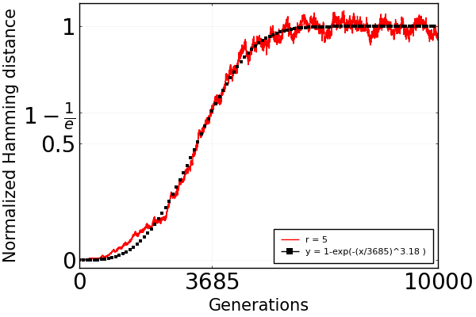
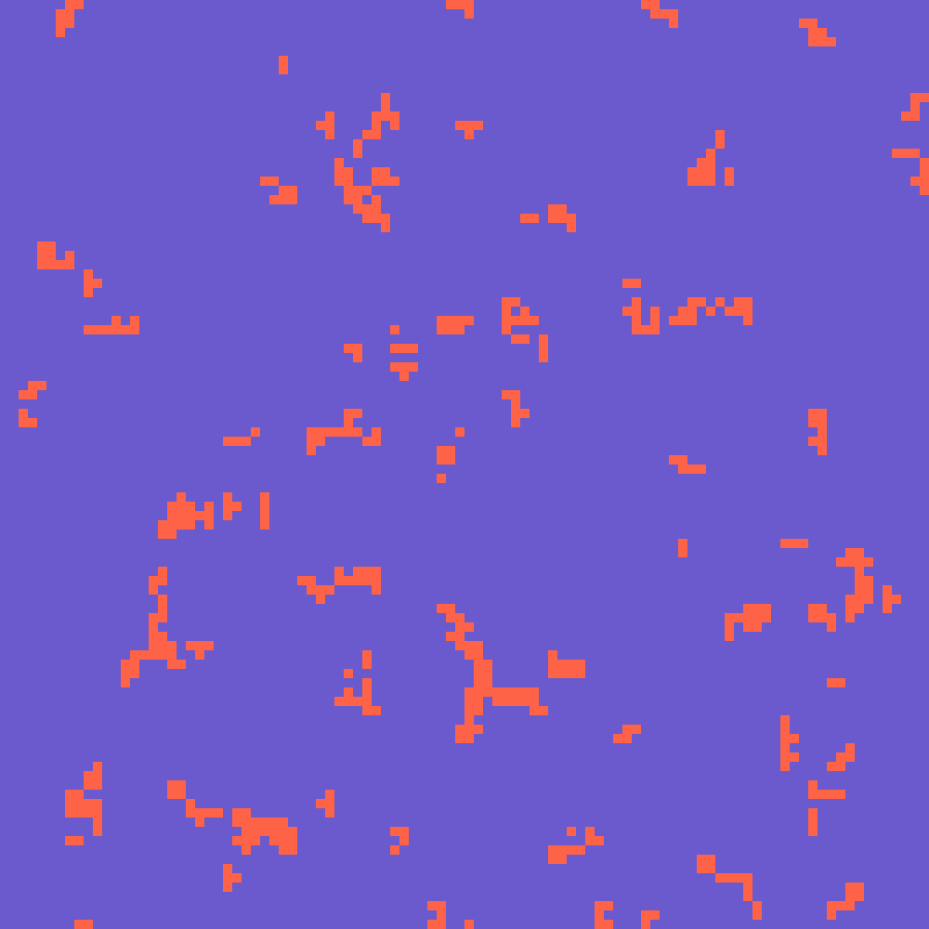
Juego de los bienes públicos
r > 5
r = 5
Notes:
Y para r mayor de 5 el tiempo es mucho mayor pues hay escasez de una de las estrategias y es difícil que un cambio se propague rápido

Slide 21
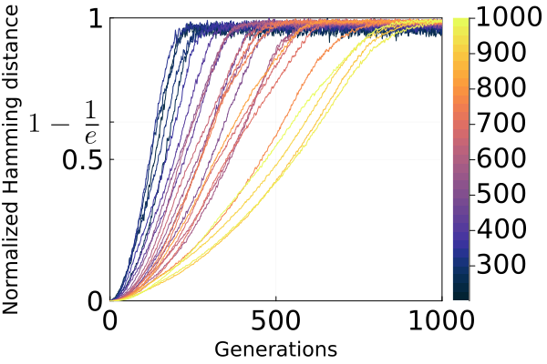
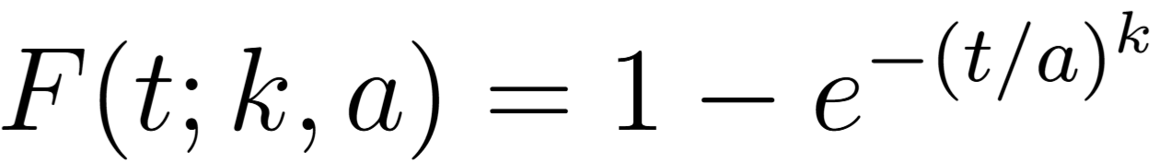
Dilema del prisionero
L
Ajuste de la curva
M. A. Nowak and R. M. May, Nature 359, 826–829 (1992)
Notes:
También analizamos el dilema del prisionero, otro juego social. Otro cambio que hacemos es que en este caso todos los agentes actualizan su estado a la vez,
La distancia crece hasta un valor de saturación bajo el régimen de parámetros en el que May y Nowak observaron caos en el artículo que mencionamos antes.
Hemos ajustado la curva de crecimiento según esta función sigmoidal. Elegimos esta función porque es la sigmoide más simple que empieza en 0 y acaba en 1.
a es el tiempo cuando la curva alcanza un poco más de la mitad del eje vertical. k es lo abrupto que crece alrededor de este punto.
Tenemos diferentes curvas según el tamaño de rejilla L. Al aumentar este tamaño generalmente aumenta el tiempo a

Slide 22
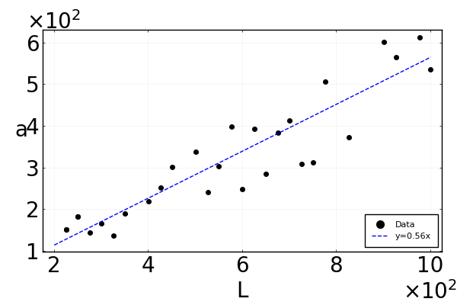
Dilema del prisionero
Tiempo característico
a = 0.56L
Tamaño de rejilla
Notes:
y observamos que el crecimiento es proporcional a L. Con una constante de proporcional, que es la inversa de la velocidad de propagación.
La velocidad de propagación máxima es 2 celdas por iteración, pues este es el rango al que afecta en el payoff cada agente.
Por lo tanto, la constante de propagación mínima es 0.5 lo cual está cerca del valor obtenido. La velocidad de propagación, entonces, es bastante alta.

Slide 23
Classification of cellular automata based on the Hamming distance
G. Alfaro and M. A. F. Sanjuán, Chaos 34, 083129 (2024)
Notes:
La misma herramienta de medición de caos la utilizamos para clasificar autómatas celulares en un artículo que publicamos en la revista Chaos.

Slide 24
Autómatas celulares
?
Las reglas del autómata celular deciden el estado de la célula central en la siguiente iteración observando el estado de los vecinos.
Notes:
Un autómata celular es una serie de reglas para actualizar el estado de celdas colocadas espacialmente. Cada celda puede tener varios estados, y las reglas tienen en cuenta el estado de las celdas vecinas, y con ello determinan el estado de la celda central en la siguiente iteración.

Slide 25









Autómatas celulares elementales
Regla-105 = 0x128 + 1x64 + 1x32 + 0x16 + 1x8 + 0x4 + 0x2 + 1
0
1
1
0
1
0
0
1
Notes:
Los autómatas celulares más simples se denominan elementales. Tienen solo dos estados posibles, son unidimensionales y el estado siguiente de una celda depende únicamente del estado de sus vecinos más inmediatos.
Para mostrar el funcionamiento de estos autómatas celulares he puesto aquí un ejemplo. Una celda negra rodeada de dos blancas se corresponde con el tercer bit, que marca un 0, por lo en la siguiente iteración la celda será blanca.
Cada línea es un instante de tiempo diferente donde se ha actualizado el estado de todas las celdas a la vez. Al pasar varias iteraciones se produce un patrón propio de cada regla.

Slide 26
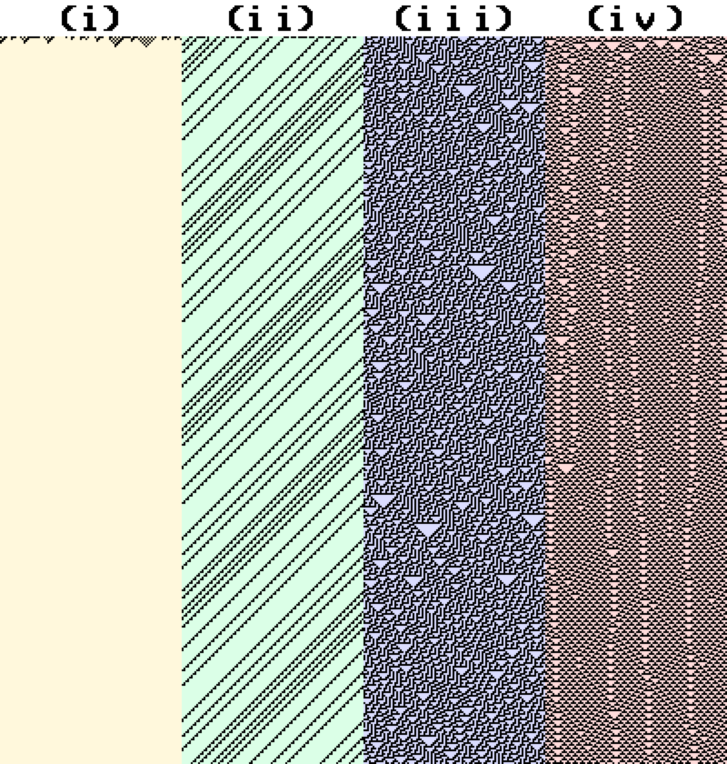
Clasificación de Wolfram
Clase-1 : Rápidamente todas las celdas se vuelven 0 o 1.
Clase-2 : Patrones periódicos.
Clase-3 : Patrones caóticos. No se repiten nunca (hasta tiempos de Poincaré).
Clase-4 : Combinación de zonas ordenadas y caos. Caos transitorio
Regla-0
Regla-6
Regla-30
Regla-54
Notes:
Wolfram clasificó los autómatas celulares en 4 clases según el comportamiento de este patrón…

Slide 27

Caos transitorio en Clase-4
Estancamiento periódico
Regla-54
Caos transitorio
Notes:
Como resultado novel de esta investigación. Hemos determinado que si prolongamos mucho el tiempo los autómatas celulares de la clase 4, se estancan en un estado periódico, por lo que presentan caos transitorio.
Esta clasificación es visual, por lo que es difícil la clasificación. Por esta razón hemos elaborado un nuevo método de clasificación más cuantitativa, que también se basa en el nivel de complejidad.

Slide 28
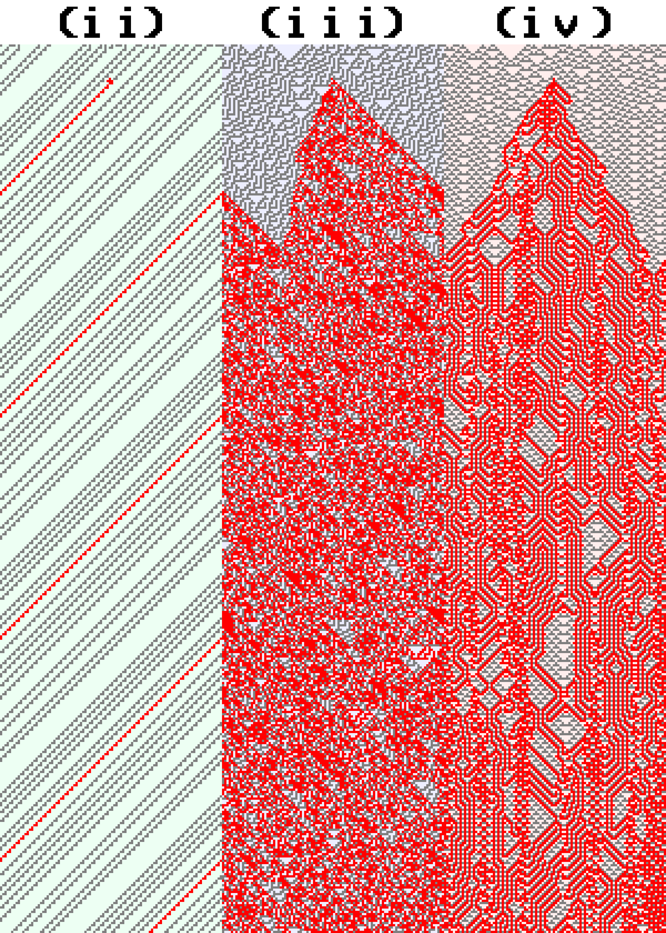
Patrones de diferencia
Clase-2
Clase-3
Clase-4
Regla-6
Regla-30
Regla-54
Notes:
Para ello nos fijamos en los patrones de diferencia.
Celdas que difieren cuando una de las celdas cambia de estado.
Para la clase 1 no hay patrón de diferencia o la diferencia es total, es decir, todas las celdas cambian.
En la clase 2 al principio se van cambiando algunas celdas, pero luego el patrón de diferencia se va desplazando hacia un lado, o se queda fijo.
En la clase 3 y 4 los patrones de diferencia son caóticos, pero en la clase 4 tienen cierta estructura y tras un tiempo largo, que no represento aquí, se estanca en un patrón periódico.
Contando el número de celdas rojas en cada instante de tiempo, osea, cada línea, conseguimos la distancia de Hamming

Slide 29
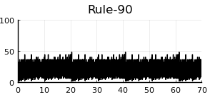
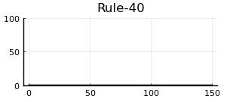
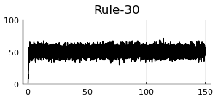
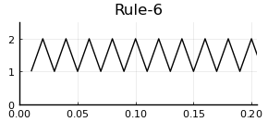
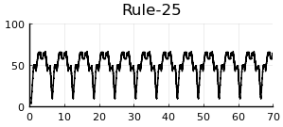
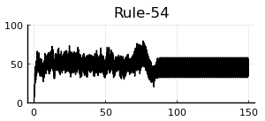
Clasificación con la distancia de Hamming
Clase-1
Clase-3
U
1
Clase-2
C
LP
Clase-4
HP
T
Notes:
Analizando la serie temporal de la distancia de Hamming clasificamos los autómatas celulares.
Los autómatas de la clase 1 tiene distancia de Hamming nula.
En la clase 2 es periodica, ya sea de periodo alto o bajo.
En la clase 3 la distancia es caótica para los de la subclase C.
Distinguimos si son caóticas o periódicas con la autocorrelación, que también nos proporciona el periodo.
En la calse 3 también hay otra subclase, la U, que produce series temporales de periodo muy largo, pero no son de clase 2 por lo siguiente. La denominamos U, de Uniforme, porque todas las simulaciones de la misma regla presentan la misma serie temporal. Este hecho es sorprendente, ya que no importa qué celda cambiemos, ni siquiera cuales son las condiciones iniciales del autómata celular.
Es más, el patrón de diferencia siempre es el mismo.
La clase 4 produce series temporales que presentan caos transitorio.

Slide 30
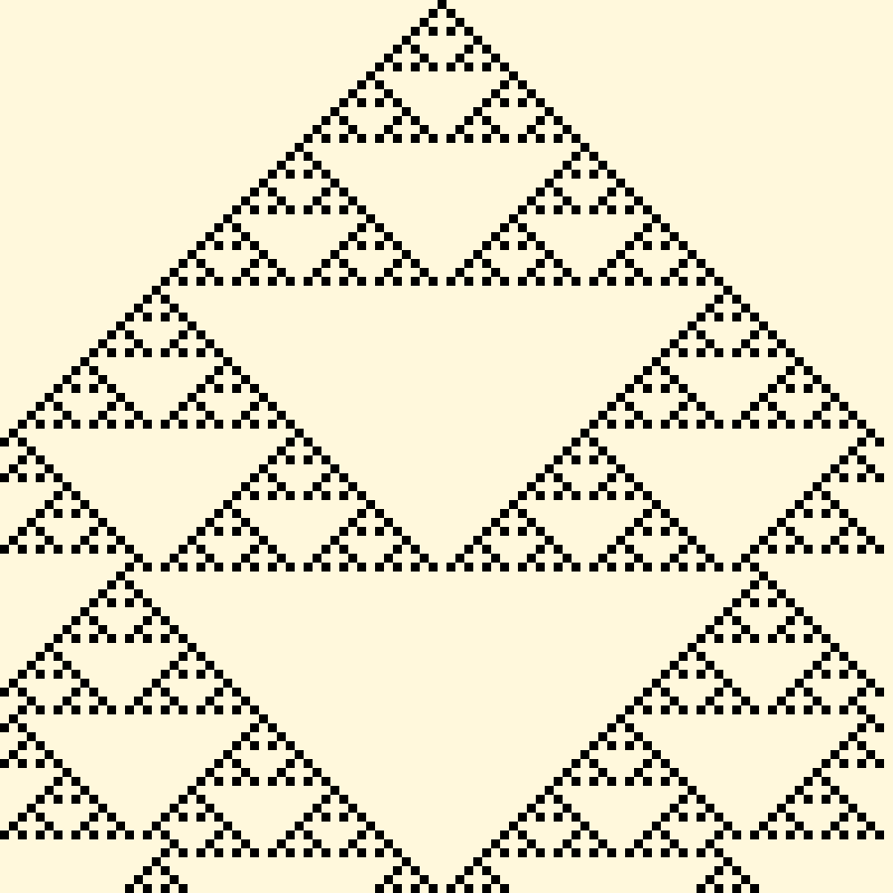
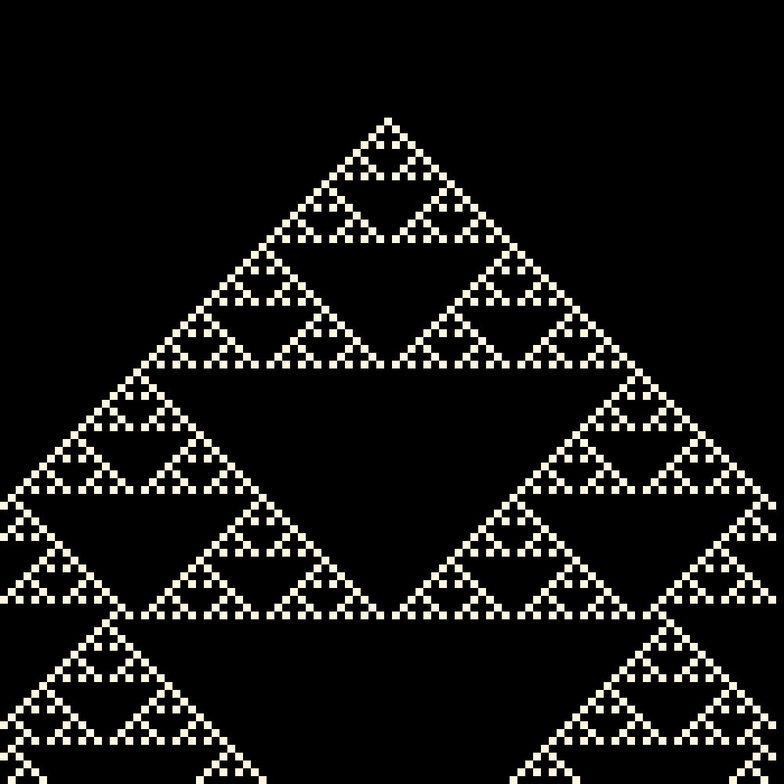
Subclase U: Fractalidad
Regla-90
Patrón de diferencia
Notes:
Volviendo a la subclase U, aquí podemos observar el patrón resultante por una regla de la subclase y su patrón de diferencia.
Como se ve el patrón de diferencia es el mismo al patrón del autómata cuando este parte de una condición en el que solo una célula es diferente. Si el número de celdas del autómata fuera infinito estos patrones serían fractales. De hecho, esta regla produce el famoso triangulo de Sierpinski.

Slide 31
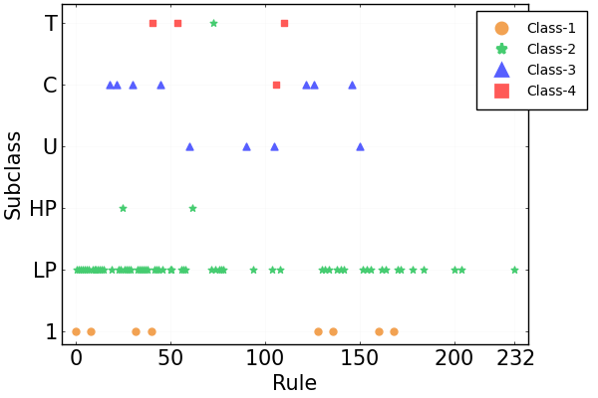
Clasificación con la distancia de Hamming
73
106
Notes:
En este gráfico vemos las 88 reglas diferentes clasificadas según están tabuladas en WolframAlpha.
La clasificación de Wolfram está en color, y en el eje vertical, la clasificación que proponemos. Como se ve todas las reglas cuadran excepto estas 2 excepciones.
El motivo por el cual estas no cuadran es que creemos que están mal tabuladas en WolframAlpha, ya que el criterio anterior era uno bastante subjetivo.

Slide 32


Reglas mal tabuladas en WolframAlpha
Regla-106
Regla-73
Notes:
La regla 106 estaba tabulada como clase 4. pero nosotros no creemos que estás zonas blancas sean una región de orden en medio de caos, sino que se producen simplemente porque el autómata produce un blanco siempre que la celda de la izquierda sea negra.
A nosotros nos parece que se producen patrones completamente caóticos y se corresponde más bien con la clase 3. De hecho, no hemos encontrado caos transitorio.
La regla 73 está clasificada como clase 2, o periódica. Pero nosotros creemos que sí hay un poco de caos transitorio, aunque muy corto, por lo que correspondería con la clase 4.

Slide 33
Forcing the escape: Partial control of escaping orbits from a transient chaotic region
G. Alfaro, R. Capeáns, and M. A. F. Sanjuán, Nonlinear Dyn. 104, 1603–1612 (2021)
Notes:
Ahora hablaré sobre los artículos referentes al control parcial. Para empezar, quisimos extender la técnica de control parcial, que anteriormente se había utilizado mantener a trayectorias en una región de caos transitorio. Ahora nuestro objetivo es el contrario, acelerar el escape.

Slide 34
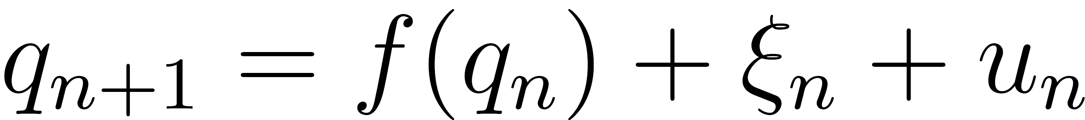
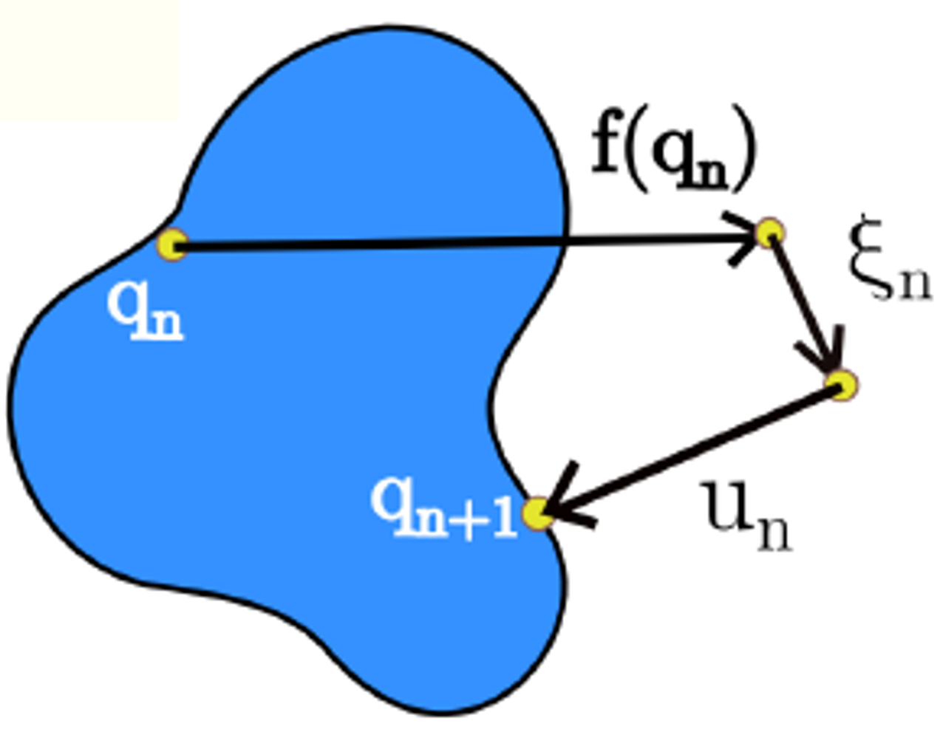
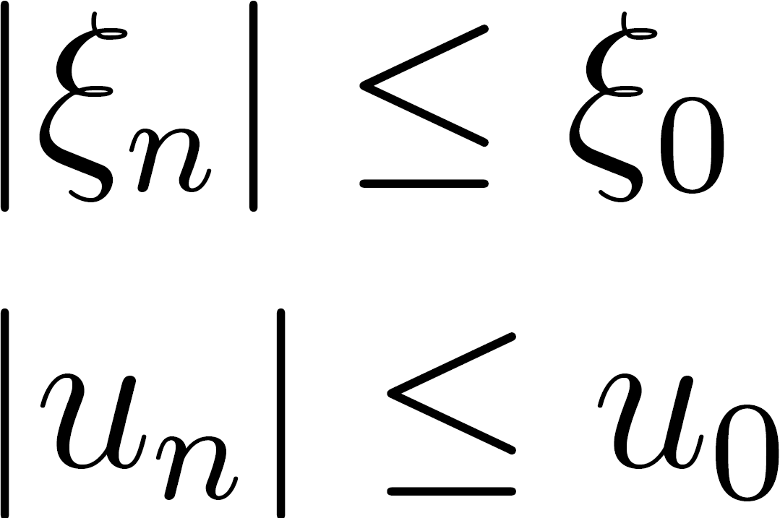

Control parcial
Ruido
Control
¿Es posible controlar la trayectoria con un control menor que el ruido?
Notes:
En el control parcial tenemos un mapa, f, con un ruido acotado. Podemos ejercer un control aditivo para lograr nuestro objetivo. La pregunta principal es si se puede lograr este objetivo con un control incluso menor que el ruido.

Slide 35


Tent Map de pendiente 3
Q = [-1.5 , 1.5]
Escapan en una iteración
Aguantan 1 iteración
Notes:
Para explicar cómo se aplica el control parcial utilizaré el tent map. Bajo estas condicione, el mapa presenta caos transitorio, es decir tras un tiempo que depende de la condición inicial, todos los puntos de la región Q acaban escapando de esta región para no volver, excepto el conjunto de Cantor de medida de Levesgue 0.
Con control parcial podemos hacer que haya zonas que siempre se puedan controlar para volver a esas zonas.

Slide 36
Algoritmo del esculpido
u₀
Región Q
ξ₀
Ensanchado
Reducido
Aguantan 1 iteración
Ensanchado
Reducido
Aguantan 2 iteraciones
Une los bloques separados
Ensanchado
Reducido
Aguantan 3 iteraciones
CONVERGE
Aguantan ∞ iteraciones
Conjunto seguro
Notes:
Una manera de calcularlas es con el algoritmo del esculpido. En este algoritmo empezamos eligiendo la región en la que nos queremos mantener. Como vamos a ejercer control sabiendo la acción del ruido, podemos ensanchar esta zona antes de reducirla con ruido.
Los puntos que mapeen dentro de esta zona sobrevivirán una iteración en la región.
Aplicando este algoritmo sucesivamente encontramos las regiones donde sobrevive durante más iteraciones, y lo interesante es que el algoritmo acaba convergiendo en zonas que aguantan infinito tiempo bajo control Estos son los conjuntos seguros. La convergencia se debe gracias a que, al ensanchar con control, bloques que se encuentran separados se vuelven a unir.

Slide 37

Funciones y conjuntos seguros
Función segura: control para mantenerse N→∞ iteraciones
Conjuntos seguros: siempre que la trayectoria permanezca en esta zona, se puede controlar para volver a un punto de ella.
Notes:
Otra forma de obtener los conjuntos seguros es con las funciones seguras que nos indican el control necesario para mantener indefinidamente dentro de la región cada condición inicial. Se elaboran de manera recursiva. Primero se elabora U1 como el control necesario para traer de vuelta la trayectoria a la región, después de la iteración del mapa. Las siguientes funciones tendrán en cuenta el control de la función anterior en un algoritmo recursivo que acaba convergiendo.
Si tenemos una cota de control u0, los puntos que queden por debajo en la función constituirán nuestro conjunto seguro. Estos puntos siempre los podremos controlar para que vuelvan al conjunto seguro tras la iteración del mapa.

Slide 38

Nuevo objetivo: Escape
Objetivo A: escape lo más pronto posible
Objetivo antiguo: evitar el escape
Objetivo B: escape en un número exacto de iteraciones
Notes:
El nuevo objetivo es el contrario. Controlar el escape. Primero acelerándolo, para que escape lo más rápidamente posible,
y segundo, controlar exactamente el numero de iteraciones que tarda en escapar.
Entonces elaboramos las funciones y conjuntos de escape de manera similar.

Slide 39


Mapa logístico
Región (0,1) es una región caótica transitoria. Todos los puntos excepto el conjunto de Cantor, escapan.
Notes:
Aplicamos nuestra técnica al mapa logístico, que es un mapa paradigmático que presenta caos transitorio para mu mayor de 4.
Tras una iteración estos puntos escaparan de la región 0 1. Los puntos que mapean a esta zona escaparán en 2 iteraciones, y con suficientes iteraciones todos escaparán.

Slide 40





Escape lo antes posible
Tiempo de escape ≤ N
E_{N}
Notes:
Represento aquí las funciones y conjuntos de escape. Claramente los conjuntos de escape para escapar en una iteración serán los del centro, para escapar en 2 iteraciones son los que mapeen cerca de esta zona.
Los conjuntos de escape rápido son más amplios, pues las restricciones son menores. Podemos escapar en 2, pero no nos importa que escape solo en una.
Como veis podemos conseguir el objetivo si la condición inicial empieza en algún punto de estos conjuntos. Y, además, hemos ejercido un control menor que el ruido.

Slide 41

Escape exacto
Tiempo de escape = N
E_{N}
Notes:
Represento aquí las funciones y conjuntos de escape. Claramente los conjuntos de escape para escapar en una iteración serán los del centro, para escapar en 2 iteraciones son los que mapeen cerca de esta zona.
Los conjuntos de escape rápido son más amplios, pues las restricciones son menores. Podemos escapar en 2, pero no nos importa que escape solo en una.
Como veis podemos conseguir el objetivo si la condición inicial empieza en algún punto de estos conjuntos. Y, además, hemos ejercido un control menor que el ruido.

Slide 42



Sistema multiestable
μ < 8
μ > 8
Un atractor con dos regiones
Dos atractores
Notes:
Este mapa, en el que las crestas de las parábolas superar ligeramente a 0.5, es un sistema multiestable. Esto significa que la trayectoria transita caóticamente entre la zona de la derecha y la izquierda a lo largo del tiempo.
Podemos controlarla para que permanezca las iteraciones que queramos en cada zona consiguiendo así una órbita periódica en cuanto a la alternación de regiones, pero que se mueve caóticamente dentro de ellas. Aquí está 20 iteraciones en una región y 30 en otra.
Para ello no hemos superado nunca la cota de control que también es menor que el ruido.

Slide 43





Objetivo C : Alternar regiones
Una orbita típicamente oscila caóticamente entre regiones. Conseguimos controlarla para formar una órbita periódica.
20 iteraciones a la izquierda y 30 a la derecha.
Notes:
Este mapa, en el que las crestas de las parábolas superar ligeramente a 0.5, es un sistema multiestable. Esto significa que la trayectoria transita caóticamente entre la zona de la derecha y la izquierda a lo largo del tiempo.
Podemos controlarla para que permanezca las iteraciones que queramos en cada zona consiguiendo así una órbita periódica en cuanto a la alternación de regiones, pero que se mueve caóticamente dentro de ellas. Aquí está 20 iteraciones en una región y 30 en otra.
Para ello no hemos superado nunca la cota de control que también es menor que el ruido.

Slide 44
Two-Player Yorke’s Game of Survival in Chaotic Transients
G. Alfaro, R. Capeáns, M. A. F. Sanjuán, Phys. Rev. E (2025)
Notes:
En el último artículo que elaboramos, que publicamos en Physical Review E, diseñamos un juego de control, complementando así todos los ámbitos de esta tesis.

Slide 45

Juego de Yorke
J. Aguirre, F. d’Ovidio, and M. A. F. Sanjuán,
Phys. Rev. E 69, 016203 (2004)
Notes:
En el juego de Yorke dos jugadores compiten por el control de la trayectoria en un sistema dinámico. Ambos jugadores ejercen un control aditivo.
En ausencia de un potencial o mapa, la solución es trivial: el jugador que más fuerza ejerza ganará.
En cambio, en sistemas dinámicos complejos, la cosa se complica.
Un resultado excepcional es que, a veces, el jugador con menor fuerza puede salir victorioso, incluso cuando el sistema dinámico juega en su contra.

Slide 46



Variantes del juego de Yorke
Objetivos
Orden de juego = Información
_
Juega primero. Desconoce el movimiento del rival
A
Quiere escapar de una región caótica transitoria
B
Quiere permanecer en la región
Juega segundo. Conoce el movimiento del rival
+
$$A^{+}B^{−}$$
$$A^{−}B^{+}$$
$$A^{−}B^{−}$$
Notes:
Existen variantes del juego ya que puede haber diferentes objetivos de control.
Nosotros tenemos que el jugador A quiere escapar de una región caótica transitoria, mientras que el B quiere permanecer en ella.
También puede haber diferentes variantes según el orden de juego, que determina la información que cada jugador posee.
Indicamos con un menos cuando el jugador juega primero , y por tanto, desconoce los movimientos del rival. Y con un más cuando juega segundo y sabe la jugada del contrincante.
Por lo tanto puede haber 3 posibles juegos. Si A juega primero, si juega segundo, o si ambos desconocen los movimientos del otro. Tal vez porque jueguen simultáneamente.

Slide 47

Resolución del juego
Conjunto victoria de A
Conjunto victoria de B
Notes:
Utilizando la formulación de los conjuntos seguros y conjuntos de escape que vimos anteriormente llegamos a los conjuntos victoria.
Cada jugador tendrá su conjunto de victoria. Si la trayectoria empieza en el conjunto de un jugador este tendrá asegurada la victoria.
Vamos a marcar de amarillo los conjuntos de victoria para el jugador A ignorante y de azul para el jugador B informado.
Como vemos en la victoria de A, la trayectoria irá pasando de una zona a otra dentro del conjunto amarillo hasta finalmente escapar.
En cambio, en la victoria de B, la trayectoria oscila caóticamente en el conjunto azul indefinidamente.

Slide 48


Resolución del juego
Conjuntos de victoria
Notes:
En esta gráfica represento los valores de control para los cuales cada jugador tiene la victoria asegurada en toda la región o comparten victoria, en las zonas con barras.
Estoy representando el caso en el que el jugador que quiere escapar, el A. juega primero e ignorante.
A la derecha muestro 5 juegos en estos 5 puntos.
Podemos observar que los conjuntos de victoria informados de un jugador son complementarios a los ignorantes del rival. Esto es debido a que sus objetivos son complementarios, es decir, la región donde gana uno es donde pierde el otro.

Slide 49


Resolución del juego
Conjuntos de victoria
Notes:
Ahora el orden de juego se ha cambiado. Claramente se ve que el jugador A tiene mayor ventaja que antes.

Slide 50


Resolución del juego
Conjuntos de victoria
No Winning
Notes:
En cambio, cuando nadie tiene información del oponente, existen zonas vacías en las que ningún jugador tiene asegurada la victoria definiendo estas zonas como NW, no winning.
En estos casos la victoria dependerá de la secuencia de movimientos que los jugadores realicen.

Slide 51



¿Por qué no está asegurada la victoria en las zonas No Winning?
Diferencia entre conjunto informado e ignorante
Región donde no está asegurada la victoria
=
Notes:
Sabiendo que los conjuntos informados e ignorantes son complementarios, podemos afirmar que las zonas donde nadie tiene asegurada la victoria son son la diferencia entre los conjuntos informados e ignorantes de los jugadores.
Además; la diferencia entre estar informado y no estarlo es la misma en ambos jugadores. Esto se debe a que el hueco que deja uno al ser ignorante, lo ocupa el rival informado.
Esto nos sugiere que el hecho de que un jugador no se asegure la victoria es porque le falta la información necesaria para ganar.
Entonces como sus acciones no son las mejores posible, no se sabe con certeza quien ganará.

Slide 52

Importancia de la información
Información importante
Información no importante
Es decisivo luchar por jugar en segundo lugar en las zonas, donde la fracción de No Winning es alta.
Notes:
En esta gráfica vemos la fracción de puntos que ocupan las zonas donde nadie gana.
Con esta gráfica podemos evaluar cuando merece la pena luchar por jugar en segundo lugarque será en las zonas del centro.
En cambio, en la zona azules no es importante estar informado ya que el juego resultará idéntico. Esto es un tanto chocante, dada la abundancia de azul oscuro en la gráfica.

Slide 53

Fractalidad en conjuntos de victoria
Notes:
Aquí representamos los conjuntos de victoria para diferentes valores de control a lo largo de las líneas frontera.
Estas líneas representan el límite para el cual el jugador A, que quiere escapar, gana en toda la región.
Se forman patrones interesantes con cierta fractalidad que proviene de la naturaleza fractal del escape en el mapa logístico.

Slide 54
Conclusiones I
En el estudio de los efectos dependientes del tiempo en el juego de los bienes públicos, se determinó que la inestabilidad de las inversiones, caracterizada por una oscilación en el parámetro que controla su rentabilidad, perjudica a la cooperación entre estos para invertir conjuntamente. Además, un castigo tardío a los defraudadores favorece su crecimiento.

Slide 55
Conclusiones II
Hemos obtenido una herramienta que cuantifica comportamientos caóticos espacio-temporales de juegos en los que los individuos se reparten de manera espacial. Aunque el sistema esté en equilibrio globalmente, la dinámica local puede ser inestable. De esta manera cambios mínimos en las configuraciones iniciales de estrategias producen cambios completamente diferentes tras un tiempo característico del sistema, el cual hemos podido medir.

Slide 56
Conclusiones III
Además, mediante el uso de la misma herramienta de medición de complejidad, hemos clasificado correctamente todos los autómatas celulares elementales. Las Clases-1 y 2 resultan presentar estabilidad mientras que las Clases-3 y 4 presentan comportamiento caótico. En la Clase-4 se ha observado caos transitorio.

Slide 57
Conclusiones IV
Hemos elaborado una nueva aplicación al control parcial para controlar el escape de trayectorias de una zona con caos transitorio. Se consigue expulsar las trayectorias de la manera más rápida posible o de una manera controlada, sabiendo el tiempo que va a pasar hasta el escape. Además, se ha conseguido crear trayectorias que transitan de una zona a otra periódicamente en sistemas caóticos multiestables.

Slide 58
Conclusiones V
Usando técnicas de control parcial conseguimos resolver un juego novedoso de control y supervivencia entre dos jugadores. Se obtuvieron las regiones en las que cada jugador gana el juego dependiendo de la información que cada uno posee.

Slide 59
¡GRACIAS POR LA ATENCIÓN!

Slide 60

Juego de los bienes públicos

Slide 61

Funciones de escape rápido: Algoritmo

Slide 62

Funciones de escape exacto: Algoritmo

Slide 63

Funciones de alternancia: Algoritmo

Slide 64
Subclase U: Autosemejanza
Regla-90 = 0x128 + 1x64 + 0x32 + 1x16 + 1x8 + 0x4 + 1x2 + 0
0
1
0
1
1
0
1
0
Para cada uno de los bits, si cambio la/las células que se indica, las negras, ¿el resultado cambia (1) o no cambia (0)?
0
1
0
1
1
0
1
0
¡Resulta ser la misma regla!
Notes:
Esta fractalidad es algo propio de la regla en sí que es autosemejante. Me explico.
Esta es la primera peculiariedad que cumple la subclase U. Pero hay más.
Como tiene diferente número le pongo un 1, y voy elaborando una nueva regla de 8 bits con cada posible cambio que puedo hacer. Pues bien, esta nueva regla es exactamente la misma que la original. Esto ocurre exclusivamente en las reglas de la subclase U.
Esto es una clase de autosimilitud, que la regla 90 produce la regla 90.
Hay una excepción en la regla 105 que es de la clase U y produce la 150, pero esta vuelve a producir el 150. Por lo que también la 105 es de la clase U, pero presenta una autosemejanza en el segundo paso.

Slide 65
Subclase U: Autosemejanza
Regla-60 = 0x128 + 0x64 + 1x32 + 1x16 + 1x8 + 1x4 + 0x2 + 0
0
0
1
1
1
1
0
0
Para cada uno de los bits, si cambio la/las células que se indica (las negras), ¿el resultado cambia (1) o no cambia (0)?
0
0
1
1
1
1
0
0
¡Resulta ser la misma regla!

Slide 66
Subclase U: Autosemejanza
Regla-150 = 1x128 + 0x64 + 0x32 + 1x16 + 0x8 + 1x4 + 1x2 + 0
1
0
0
1
0
1
1
0
Para cada uno de los bits, si cambio la/las células que se indica (las negras), ¿el resultado cambia (1) o no cambia (0)?
1
0
0
1
0
1
1
0
¡Resulta ser la misma regla!

Slide 67
Subclase U: Autosemejanza
Regla-105 = 0x128 + 1x64 + 1x32 + 0x16 + 1x8 + 0x4 + 0x2 + 1
0
1
1
0
1
0
0
1
Para cada uno de los bits, si cambio la/las células que se indica (las negras), ¿el resultado cambia (1) o no cambia (0)?
1
0
0
1
0
1
1
0
Regla-150 = 1x128 + 0x64 + 0x32 + 1x16 + 0x8 + 1x4 + 1x2 + 0

Slide 68






Autocorrelación
Clase-1
Clase-3
U
1
Clase-2
C
LP
Clase-4
HP
T
Notes:
Analizando la serie temporal de la distancia de Hamming clasificamos los autómatas celulares.
Los autómatas de la clase 1 tiene distancia de Hamming nula.
En la clase 2 es periodica, ya sea de periodo alto o bajo.
En la clase 3 la distancia es caótica para los de la subclase C.
Distinguimos si son caóticas o periódicas con la autocorrelación, que también nos proporciona el periodo.
En la calse 3 también hay otra subclase, la U, que produce series temporales de periodo muy largo, pero no son de clase 2 por lo siguiente. La denominamos U, de Uniforme, porque todas las simulaciones de la misma regla presentan la misma serie temporal. Este hecho es sorprendente, ya que no importa qué celda cambiemos, ni siquiera cuales son las condiciones iniciales del autómata celular.
Es más, el patrón de diferencia siempre es el mismo.
La clase 4 produce series temporales que presentan caos transitorio.

